Slide 1
目录
题目
基于在线相似度算法的音乐播放器的设计与实现
数媒201 曹宇恒
姓名
叶斌老师
指导教师

Slide 2
背景与意义
音乐播放器的研究现状
本次要实现的目的
本地相似音乐排序的算法

Slide 3
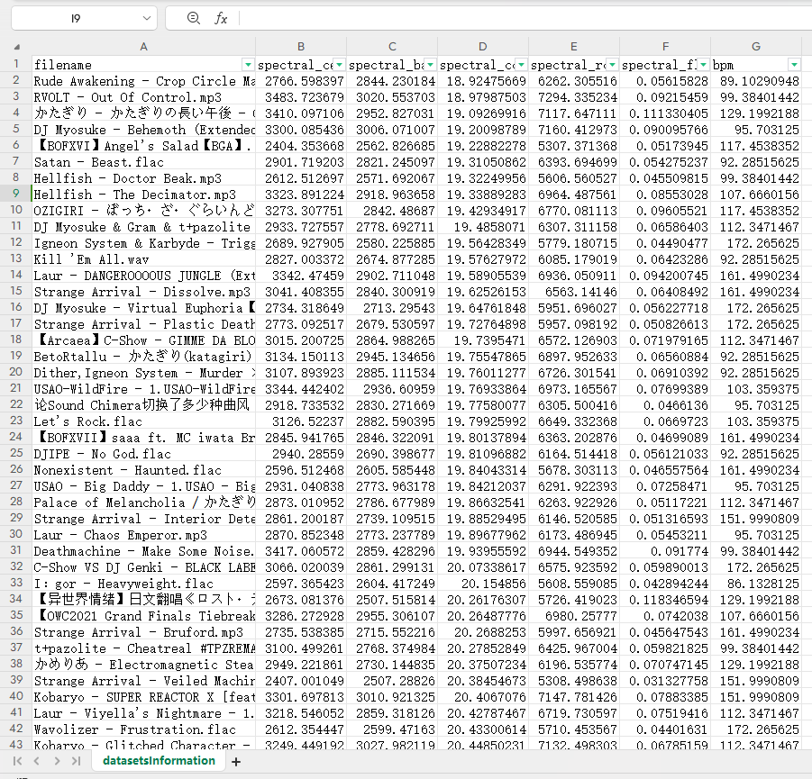
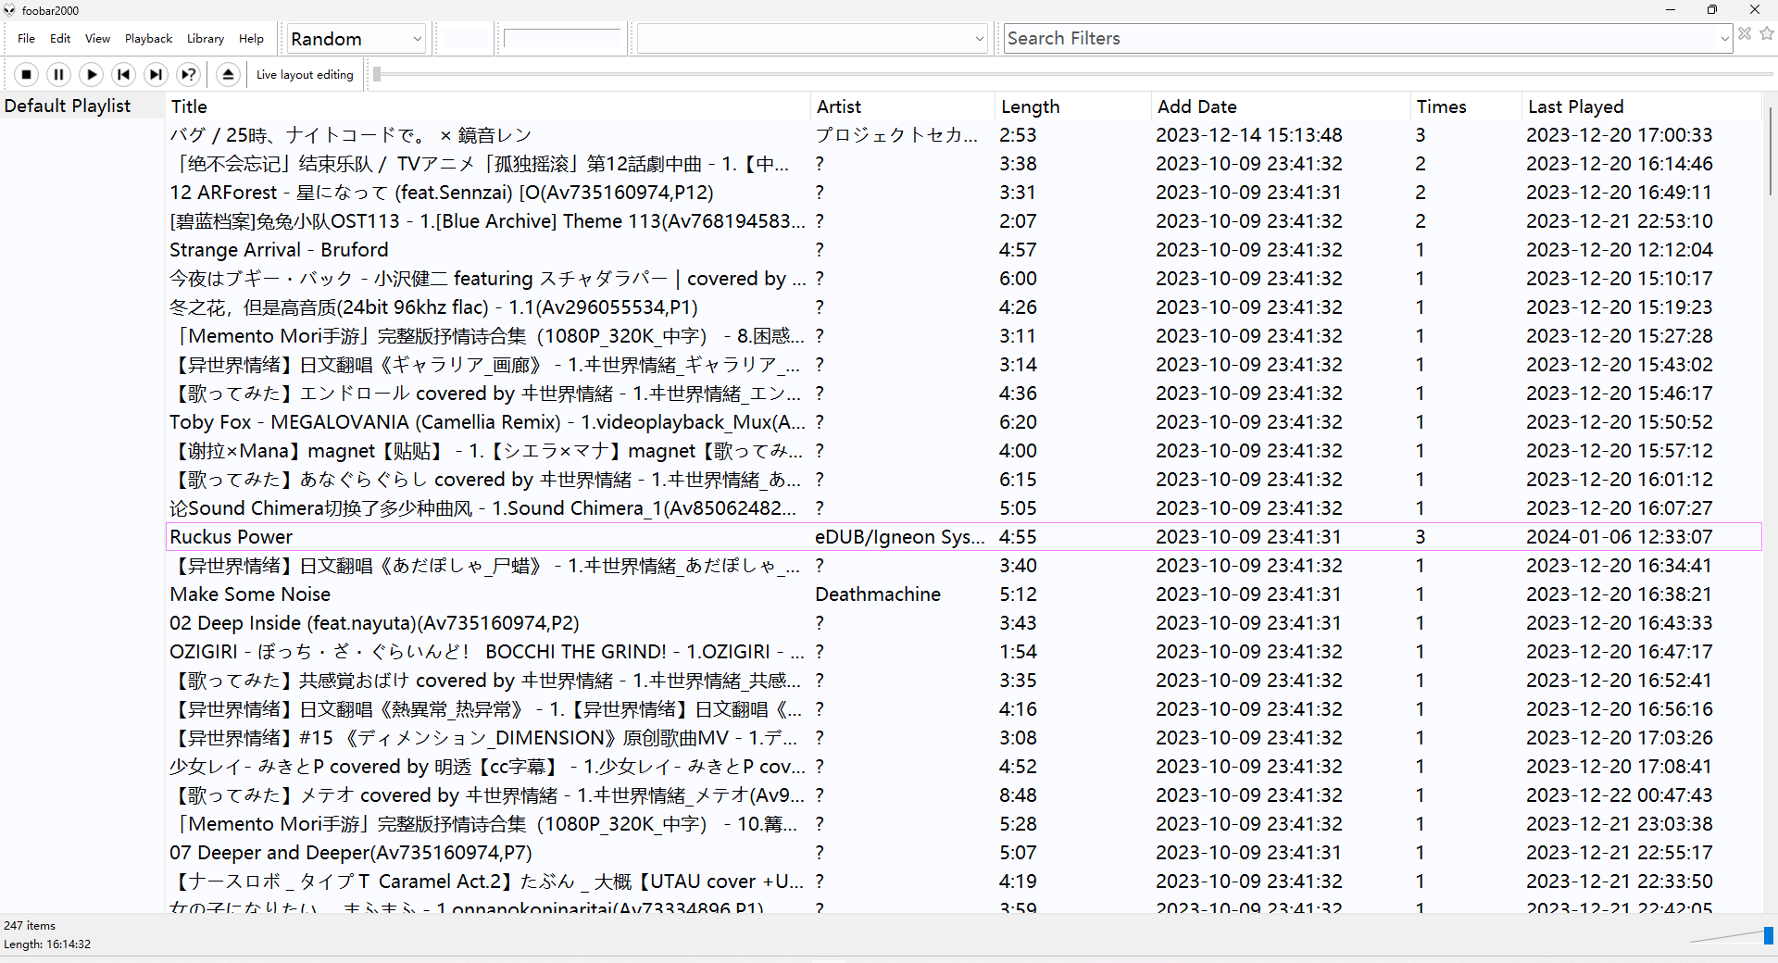
拟实现的功能
01.
音乐播放器基础功能
02.
相似音乐排序列表和推荐功能

Slide 4
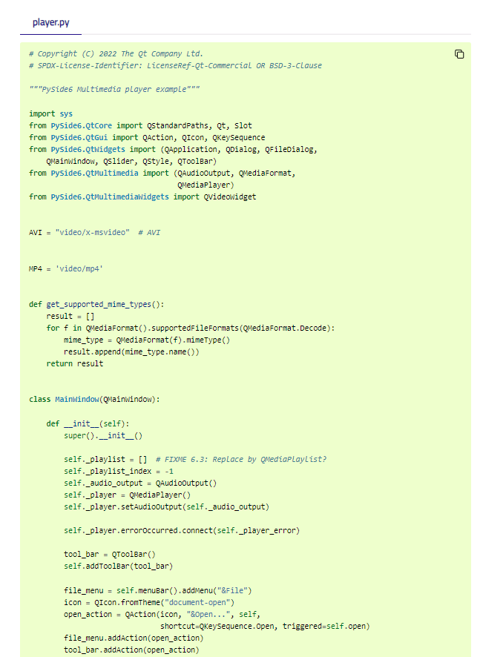
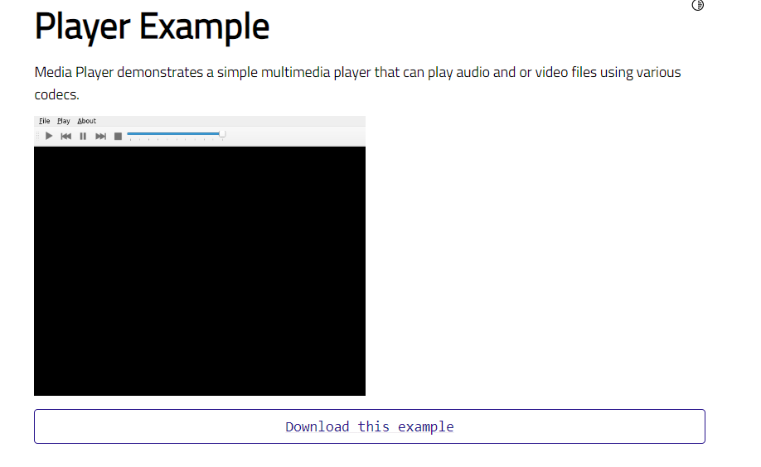
技术实现方案
音乐播放器部分
01.
使用Pyside6进行GUI开发。Pyside6是Qt的Python绑定，它提供了创建GUI（图形用户界面）的工具。

Slide 5
技术实现方案
音乐播放器部分
01.
实现音乐播放器的各种基本功能（播放界面、文件路径管理、专辑分类(使用元数据)、搜索、播放列表、歌曲详情、音量控制、音频输出选择、相似音乐排序功能、播放次数统计、均衡器、定时关闭等）。

Slide 6
技术实现方案
相似音乐排序部分
02.
使用librosa进行音频解析。librosa是一个Python库，它提供了音频和音乐分析的工具。可以使用librosa来读取音频文件，并获取音频的各种信息，如频谱、节奏、音调等。
使用相似度算法进行音乐相似度的分析。音乐的相似度可以通过上面的参数，对数据进行池化、标准化后，获取音乐的特征向量，然后对音乐的相似度进行计算。相似度使用向量计算距离，后续在开发中通过经验判断使用哪种距离度量比较合适。

Slide 7
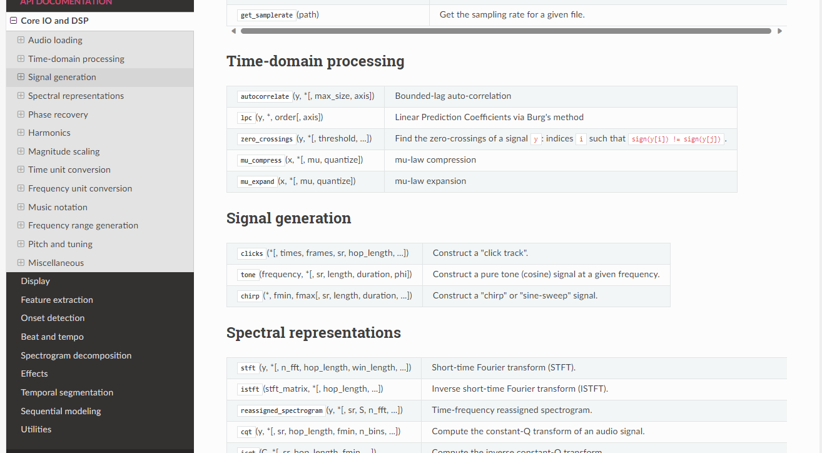
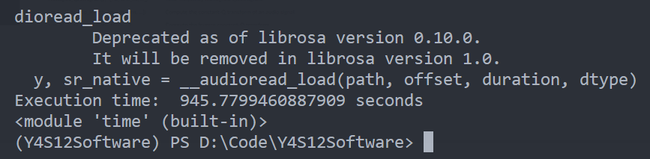
主要技术难点
01.
相似排序算法的参数选择和权重问题
02.
排序算法在应用中多线程问题

Slide 8
进度安排
音频解析 使用librosa库进行音频解析，获取音频的各种信息
相似度算法 使用相似度算法计算音频的相似度，根据相似度来排序相似的音乐
音乐播放内核开发 使用多个音频库，对不同格式音乐做播放适配
GUI开发 使用Pyside6创建音乐播放器的用户界面和功能实现
项目的整合 将相似度算法和librosa获取的音频信息应用于音乐排序和推荐
和整理、测试等
后续测试 测试应用及后续调整

Slide 9
感谢各位

